Slide 1
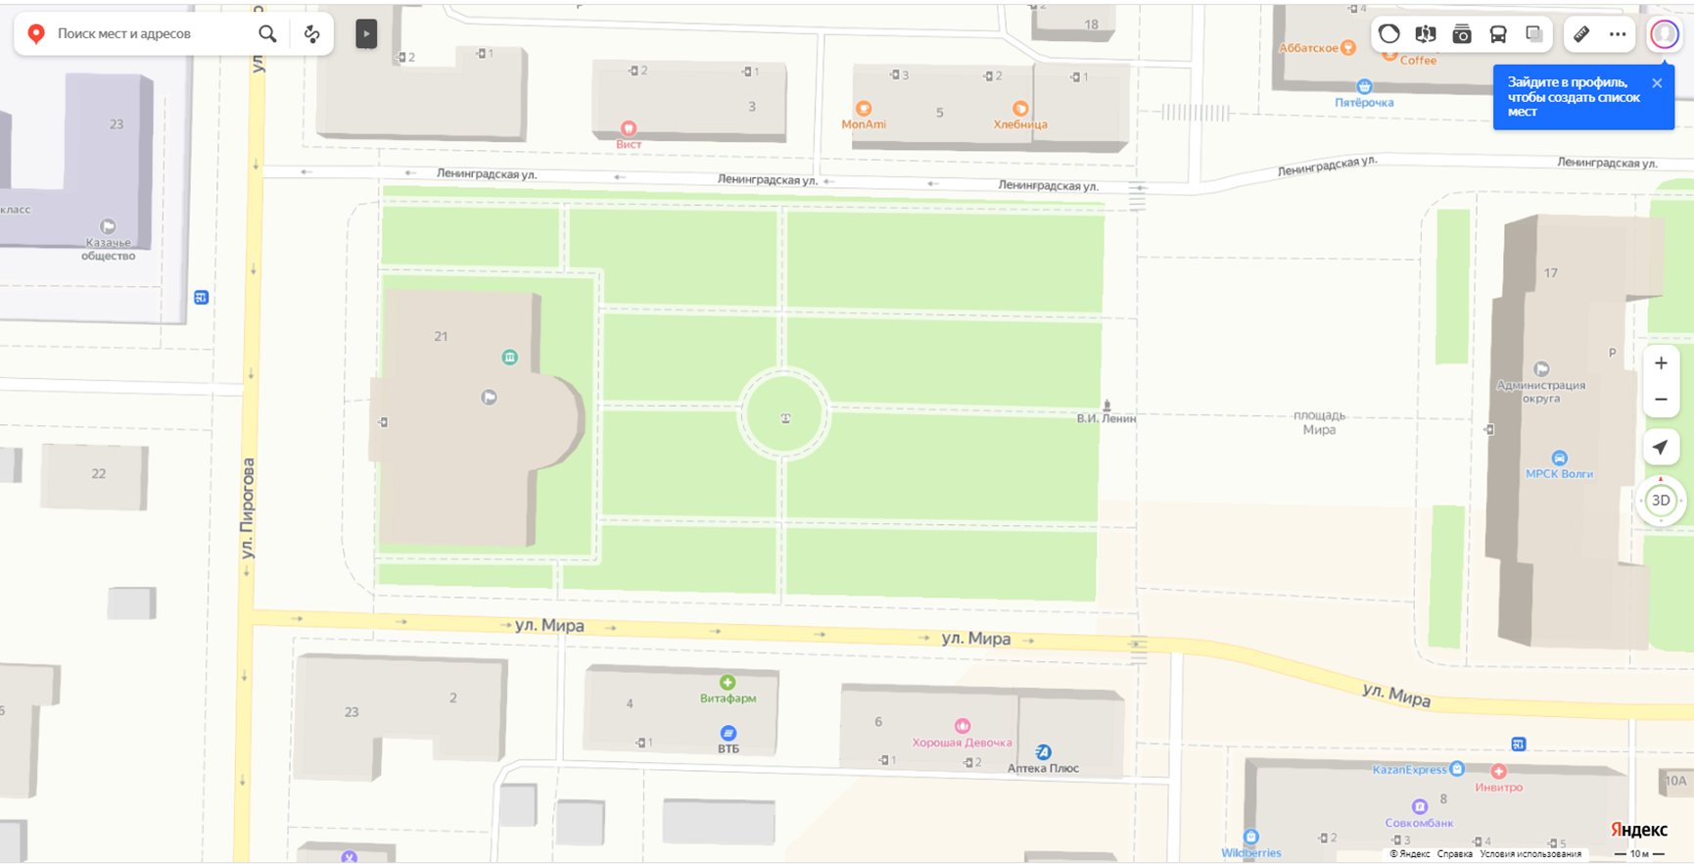






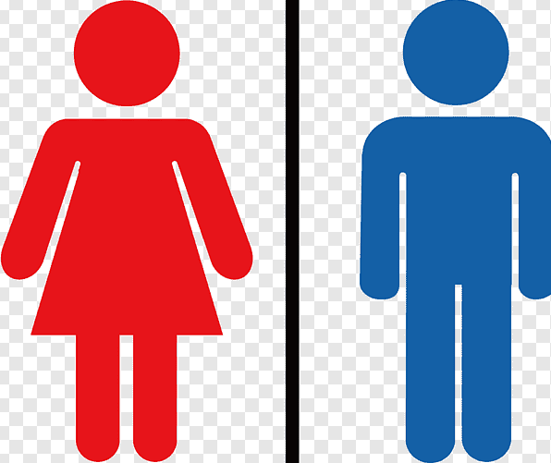



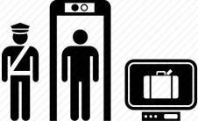

Городское мероприятие «Молодежный пикник»
г.о.Жигулевск, площадь Мира, 28.06.2024 год
- сцена
- торговля
- мастер-классы, выставки, фотозоны
- КПП
- ограждения
- биотуалеты

